Slide 1

Возможности SDN

Slide 2
Проблемы традиционной сетевой архитектуры
Сети традиционной архитектуры проприетарны, закрыты для исследований и практически любых изменений извне
Оборудование разных вендоров часто между собой плохо «стыкуется»
Рост трафика в геометрической прогрессии и тезис о том, что сети нынешней архитектуры просто не смогут его обработать на необходимом уровнем качества
Количество протоколов и их стеков в сети

Slide 3
Переход к автоматизации
Технология программно-конфигурируемых сетей (SDN) позволяют уйти от такого «ручного» управления сетью, что положительно сказывается на ее масштабируемости
В традиционной сетевой архитектуре администратор вручную настраивает оборудование по заданным параметрам, и любые дальнейшие изменения осуществляются преимущественно на аппаратном уровне

Slide 4
Основная идея SDN
Отделить управление сетевым оборудованием от управления передачей данных за счет создания специального программного обеспечения, которое может работать на обычном отдельном компьютере и которое находится под контролем администратора сети.
Перейти от управления отдельными экземплярами сетевого оборудования к управлению сетью в целом.
Создать интеллектуальный программно-управляемый интерфейс между сетевым приложением и транспортной средой сети.

Slide 5
Структура SDN
Основным компонентом SDN является контроллер, который программно управляет работой сетевых устройств, используя открытые протоколы, такие как OpenFlow.
Контроллер SDN предоставляет абстракцию управления сетью, которая может быть использована для определения топологии сети, конфигурирования сетевых устройств, мониторинга трафика и других функций управления сетью.

Slide 6
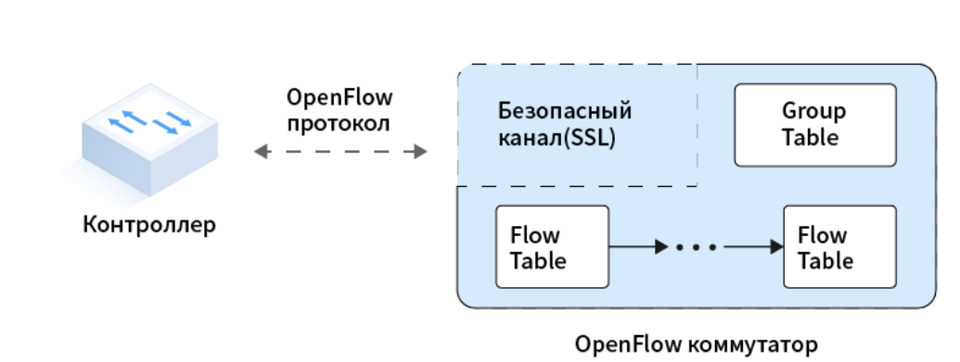
OpenFlow
Протокол управления процессом обработки данных, передающихся по сети передачи данных маршрутизаторами и коммутаторами, реализующий технологию программно-конфигурируемой сети.

Slide 7
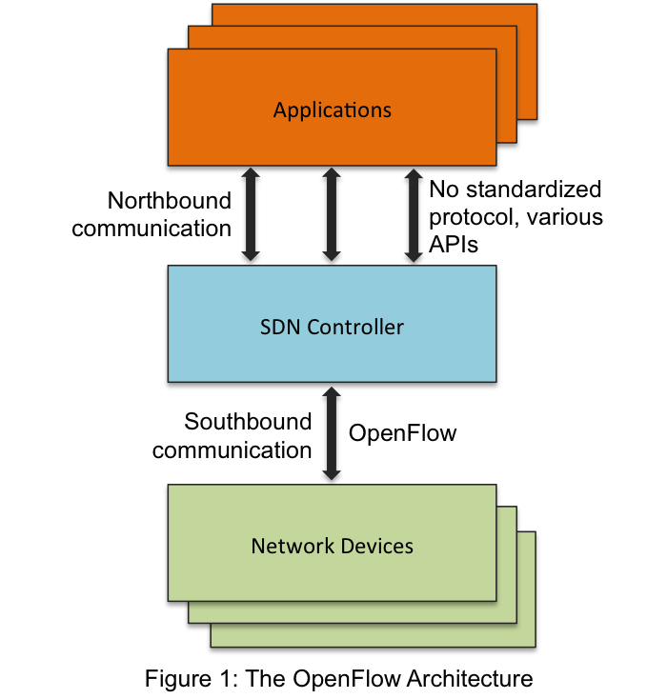
Архитектура OpenFlow
Контроллер: программное обеспечение, которое управляет сетью OpenFlow
Агент: программное обеспечение, которое работает на сетевых устройствах
Сетевые устройства

Slide 8
Преимущества SDN
Централизованное управление сетью
Быстрая и гибкая настройка
Масштабируемость
Виртуализация физических ресурсов сети
Сокращение затрат на управление сетями
Нет зависимости от оборудования конкретного поставщика
Notes:
поскольку ПКС(SDN) использует общие абстракции для пересылки пакетов, которые сетевая операционная система использует для управления сетевыми коммутаторами.

Slide 9

Спасибо за внимание!
Ушакова Полина К34212

